Slide 1
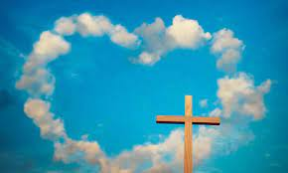
ชีวิตใหม่ใน
พระวิญญาณบริสุทธิ์
8:1-39(3)
CTC BS Book of Romans
บทที่ 19

Slide 2
😐😐เมื่อเราเต็มใจรอคอยอย่างอดทนเพื่อให้ความหวังที่พระเจ้าประทานให้...
²⁶ในทำนองเดียวกัน
พระวิญญาณก็ทรงช่วยเมื่อเราอ่อนกำลังด้วย
เอเฟซัส 3:16
ข้าพเจ้าทูลขอให้ประทานความเข้มแข็งภายในจิตใจด้วย
ฤทธานุภาพที่มาทางพระวิญญาณของพระองค์แก่พวกท่าน
ตามพระสิริอันอุดมของพระองค์
เพราะเราไม่รู้ว่าควรจะอธิษฐานขออะไรอย่างไร
แต่พระวิญญาณทรงช่วยขอแทนด้วยการคร่ำครวญ
ซึ่งไม่อาจกล่าวเป็นถ้อยคำ

Slide 3
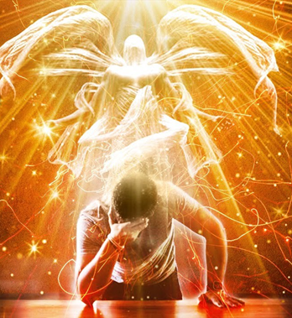
😐😐เปาโลหมายความว่าอย่างไรที่กล่าวว่า “พระวิญญาณทรงช่วยขอแทน ด้วยการคร่ำครวญซึ่งไม่อาจกล่าวเป็นถ้อยคำ''?
□เป็นเพราะพระวิญญาณบริสุทธิ์ไม่รู้จะอธิษฐานเพื่อเราอย่างไร
จึงได้แต่คร่ำครวญเพื่อเรา
เมื่อเราคร่ำครวญในใจ (ข้อ 23) พระวิญญาณบริสุทธิ์ก็มาร่วม
คร่ำครวญและคร่ำครวญไปกับเราด้วย
พระวิญญาณบริสุทธิ์ช่วยให้เราคร่ำครวญภาระและความรู้สึก
ในตัวเราต่อพระพักตร์พระเจ้า
เมื่อเราไม่รู้ว่าจะอธิษฐานขอความช่วยเหลือจากพระเจ้า
อย่างไร พระวิญญาณบริสุทธิ์ทรงยืนอยู่กับเราและ
อธิษฐานเพื่อเราด้วยเสียงคร่ำครวญ

Slide 5
😐😐พระวิญญาณบริสุทธิ์วิงวอนแทนเราตามแผนการของพระเจ้า
1 ยอห์น 5:14
และนี่เป็นความมั่นใจที่เรามีต่อพระองค์
คือถ้าเราทูลขอสิ่งใดที่เป็นพระประสงค์ของพระองค์
พระองค์ก็ทรงฟัง
😐😐😐😐เราจะมีความมั่นใจในการทูลขอเพราะอะไร?
เราอธิษฐานตามพระประสงค์ของพระเจ้า

Slide 6
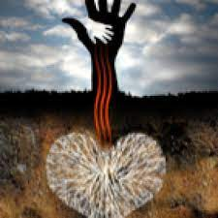
²⁸เรารู้ว่าเหตุการณ์ทุกอย่างร่วมกันก่อผลดีแก่คนที่
รักพระเจ้า
คือแก่คนทั้งหลายที่พระองค์ทรงเรียก
ตามพระประสงค์ของพระองค์
😐😐เราต้องเชื่อว่าทุกสิ่งทำงานเพื่อประโยชน์ของเรา แต่สิ่งนั้นจะให้ประโยชน์อะไรแก่เรา เรา (รู้ /ไม่รู้) จะเจออะไรมากมายและจะได้ประโยชน์เท่าไร เราก็ (รู้ /ไม่รู้) ด้วย แต่มีสิ่งหนึ่งที่เรารู้คือ ทุกสิ่งเกิดขึ้นก็เพื่อประโยชน์ของเรา ไม่มีอะไรที่ไม่เป็นประโยชน์ต่อเรา เพราะเราเป็นคนที่เชื่อพระเจ้า จากมุมมองนี้ พระเจ้าไม่ได้เปลี่ยนแปลงทุกสิ่ง แต่พระเจ้าได้เปลี่ยนใจของเรา---ห็เราได้มีความเชื่อ
😐😐😐😐คุณคิดว่าการตีความข้างบนนี้สามารถอธิบายความหมายของ
ข้อ28 ได้อย่างชัดเจนหรือไม่?

Slide 7
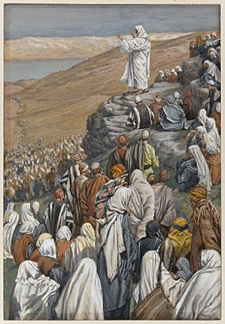
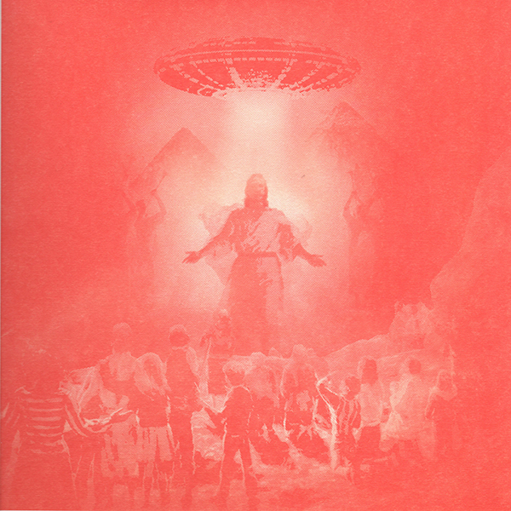
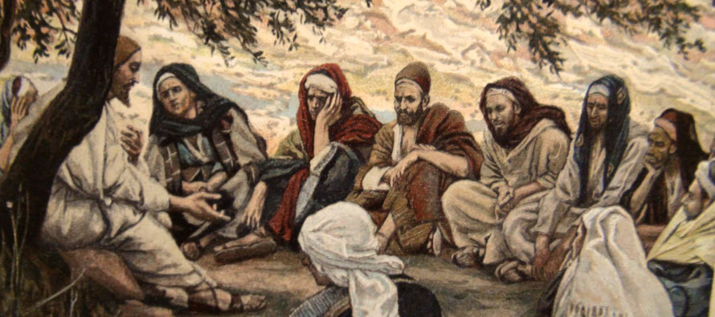

Slide 9
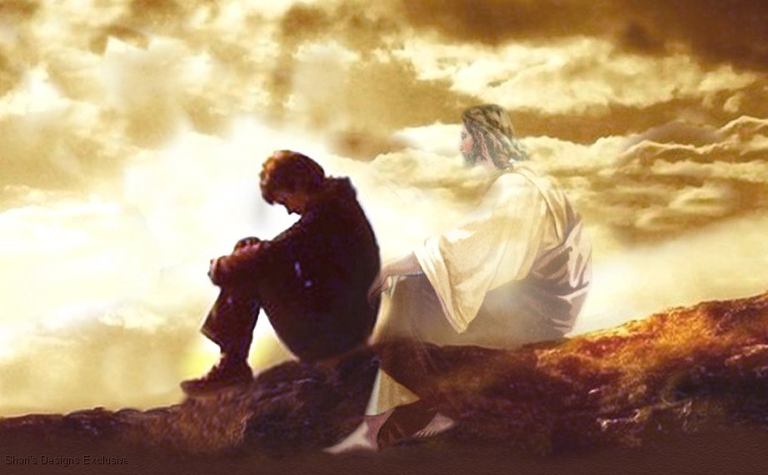
จุดประสงค์ของพระเจ้าคือการทำให้เรา "หล่อหลอมตามพระฉายาพระบุตรของพระองค์" “ให้เป็นตามพระฉายาแห่งพระบุตรของพระองค์” หมายความว่าหลังจากที่เราได้รับความรอดและเกิดชีวิตใหม่ เราสามารถได้รับการช่วยเหลือจากพระวิญญาณบริสุทธิ์ในประสบการณ์ประจำวันของเรา ผ่านการประสานงานของสภาพแวดล้อมที่จัดโดยพระเจ้าภายนอก มันค่อยๆ ได้รับการฟื้นฟูและเปลี่ยนแปลง และในที่สุดก็ดูเหมือนพระเจ้า---ตามพระฉายาแห่งพระบุตรของพระองค์ (โรม 12:2; 2 โครินธ์ 3:18; โคโลสี 3:10)
โคโลสี 3:10
และสวมวิสัยมนุษย์ใหม่ที่กำลังได้รับการสร้างขึ้นใหม่ตาม
พระฉายาของพระองค์ผู้ทรงสร้าง เพื่อให้รู้จักพระเจ้า
😐😐ชีวิตของฉันเปลี่ยนไปอย่างไรตั้งแต่ฉันรับเชื่อแล้ว?

Slide 10
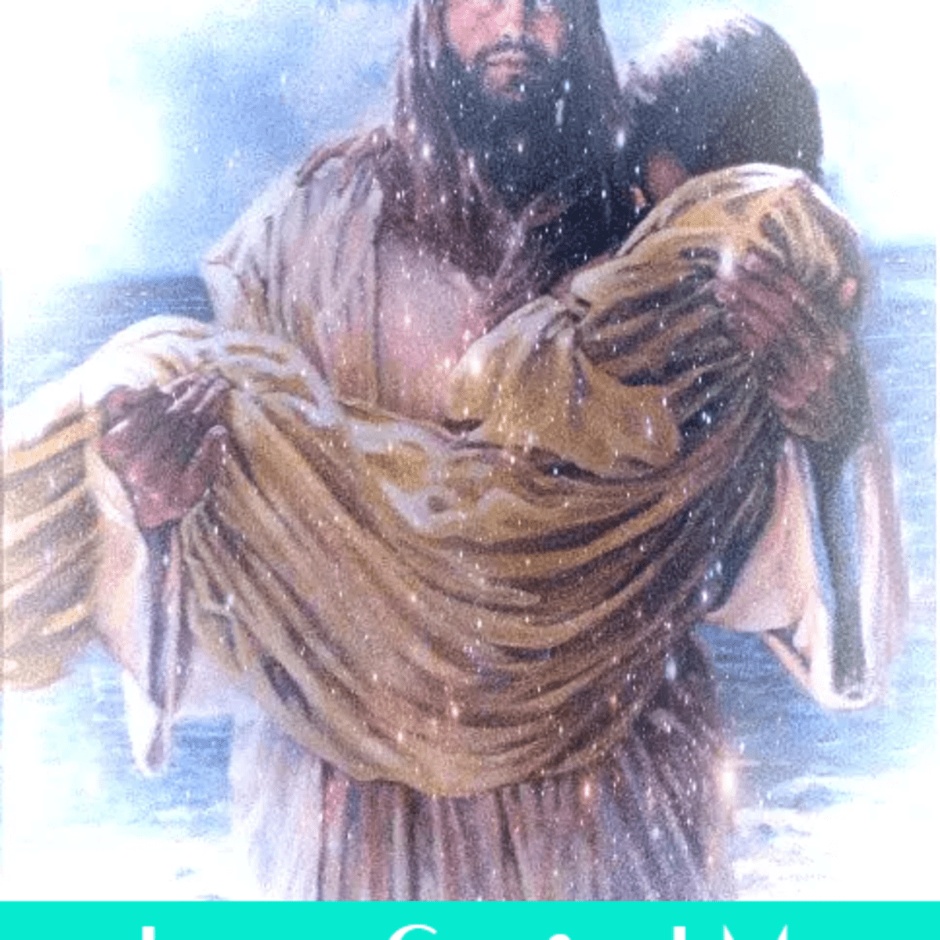

Slide 11
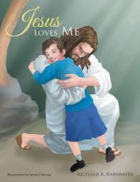
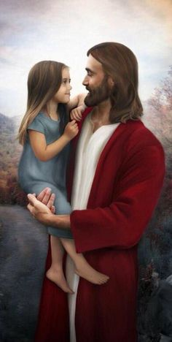
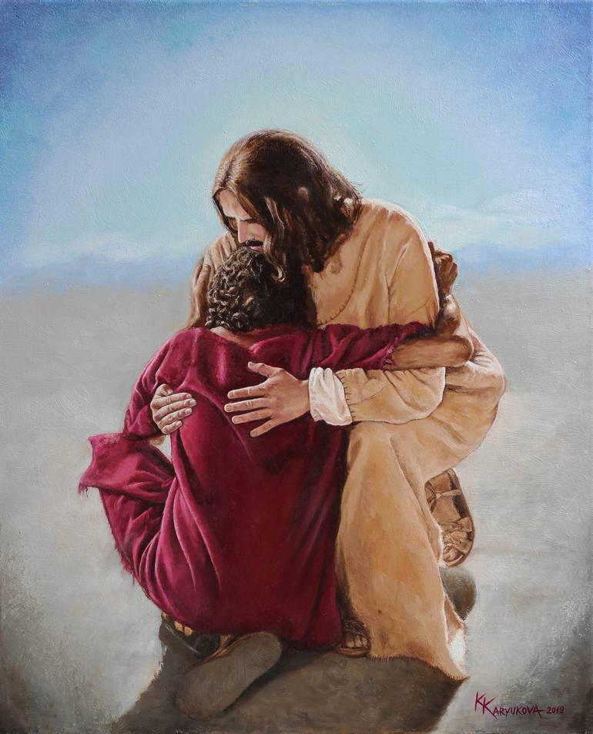
ความรักของพระเจ้า
³¹ถ้าอย่างนั้น สิ่งเหล่านี้เราจะว่าอย่างไร?
ถ้าพระเจ้าทรงอยู่ฝ่ายเรา
ใครจะขัดขวางเราได้?
😐😐เมื่อเผชิญกับการต่อต้านของมนุษย์
ประสบการณ์ในช่วงแรกเริ่มของคริสตจักร:

Slide 12
กิจการ 4:25-31
²⁵พระองค์ตรัสไว้โดยพระวิญญาณบริสุทธิ์ ด้วยปากของดาวิดบรรพบุรุษของเรา ผู้รับใช้ของพระองค์ ว่า ‘ทำไมคนต่างชาติจึงหยิ่งยโส และชนชาติทั้งหลายปองร้ายกันแต่ไม่เป็นผล ²⁶ บรรดากษัตริย์แห่งแผ่นดินโลกตั้งตัวขึ้น และนักปกครองชุมนุมกัน ต่อสู้พระเจ้าและผู้รับการเจิมตั้ง ของพระองค์’
😐😐นี่คือคำอธิษฐานของดาวิดใน
สดุดี 2:1-2 แสดงให้เห็นชัดเจนว่ากษัตริย์และผู้นำของอิสราเอลต่อต้านพระเจ้าในอดีตอย่างนี้:_________________________________
²⁷ความจริงในเมืองนี้ ทั้งเฮโรด และปอนทิอัสปีลาตกับพวกต่างชาติและชนชาติอิสราเอล ร่วมชุมนุมกันต่อสู้พระเยซูผู้รับใช้บริสุทธิ์ของพระองค์ซึ่งทรงเจิมไว้แล้ว
😐😐สิ่งเดียวกันนี้เกิดขึ้นกับพระเยซูในสมัยนี้:__________________
พวกเขาร่วมกันลุกขึ้นต่อสู้พระเจ้าและผู้รับใช้ของพระองค์
เฮโรด—กษัตริย์ ปอนทิอัสปีลาต--ผู้นำ ลุกขึ้นพร้อมกันโจมตีพระเยซูเจ้า

Slide 13
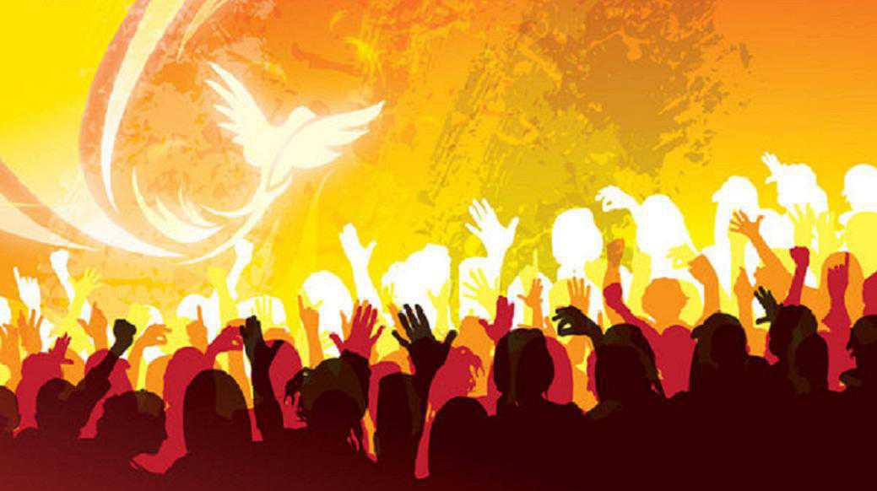

Slide 14
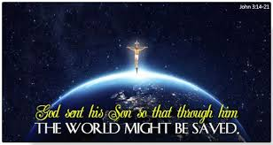
³²พระองค์ผู้ไม่ทรงหวงพระบุตรของพระองค์เอง
แต่ประทานพระบุตรนั้นเพื่อเราทุกคน
ถ้าเช่นนั้นพระองค์จะไม่ประทานสิ่งสารพัดให้เรา
ด้วยกันกับพระบุตรนั้นหรือ*
😐😐อะไรอีกที่พระเจ้าไม่เต็มใจที่จะสละเพื่อเรา?
ไม่มี

Slide 15
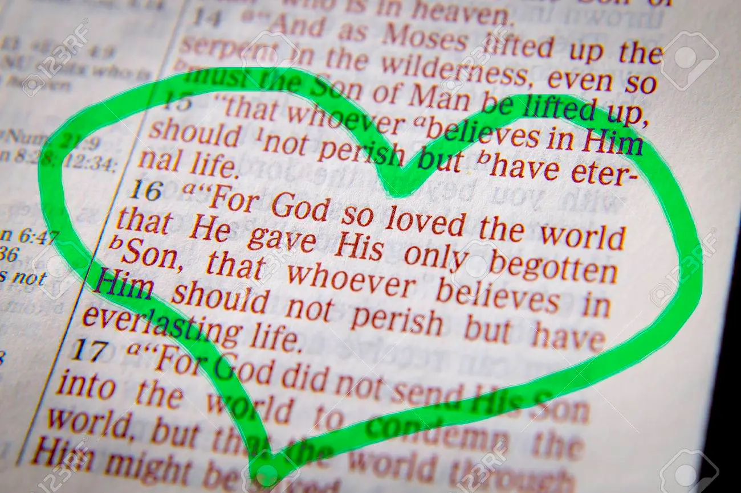
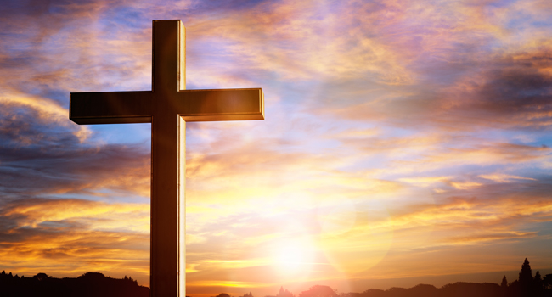
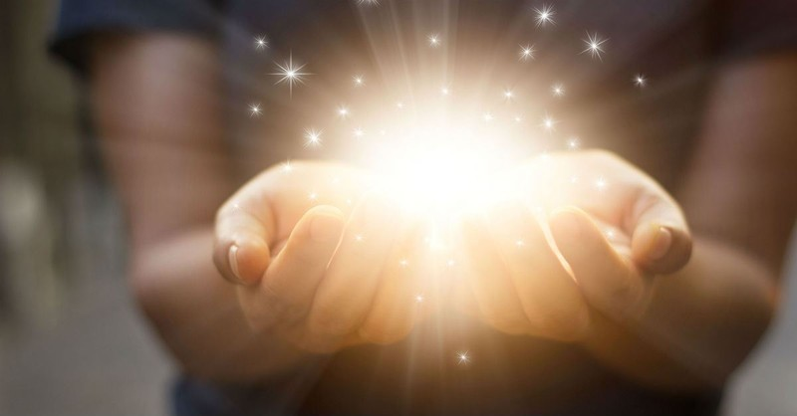

Slide 16
³³ใครจะฟ้องคนที่พระเจ้าได้ทรงเลือกไว้? พระเจ้าทรงทำให้พวกเขาเป็นคนชอบธรรมแล้ว
😐😐นอกจากพระเจ้าแล้ว ไม่มีใคร (รวมถึงมโนธรรมของมนุษย์และซาตาน) มีสิทธิที่จะกล่าวหาเรา และเนื่องจากพระเจ้าได้ทรงทำให้เราเป็นคนชอบธรรม เขาจึงไม่สามารถทรยศต่อตัวเองได้อีก
2 ทิโมธี 2:13
ถ้าเราไม่มีความสัตย์จริง พระองค์ก็ยังทรงไว้ซึ่งความสัตย์จริง เพราะพระองค์จะไม่ทรงเป็นพระองค์เองไม่ได้
😐😐หลักประกันชีวิตของคนที่เชื่อในพระเจ้า:
ความสัตย์จริงของพระเจ้าเป็นหลักประกันชีวิตเรา

Slide 17
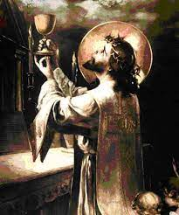
³⁴ใครจะเป็นผู้ลงโทษอีก? พระเยซูคริสต์หรือ? ผู้สิ้นพระชนม์แล้ว และยิ่งกว่านั้นอีกพระเจ้าทรงให้พระองค์เป็นขึ้นมาจากความตาย พระองค์สถิต ณ เบื้องขวาพระหัตถ์ของพระเจ้า และทรงอธิษฐานขอเพื่อเราด้วย
ฮีบรู 7:24-25
²⁴แต่พระเยซูองค์นี้ทรงดำรงตำแหน่งปุโรหิตตลอดกาล
เพราะพระองค์ทรงดำรงพระชนม์อยู่ชั่วนิรันดร์
²⁵เพราะเหตุนี้ พระองค์จึงทรงสามารถช่วยคนทั้งหลายที่เข้ามาใกล้พระเจ้าโดยทางพระองค์นั้นอย่างเต็มที่ เพราะว่าพระองค์ทรงพระชนม์อยู่ทุกเวลา เพื่อทูลขอเผื่อคนเหล่านั้น
ไม่มีใครสามารถประณามเราได้เพราะ:
พระคริสต์สิ้นพระชนม์และฟื้นคืนพระชนม์เพื่อเรา ยังวิงวอนเพื่อพวกเราต่อไป

Slide 18
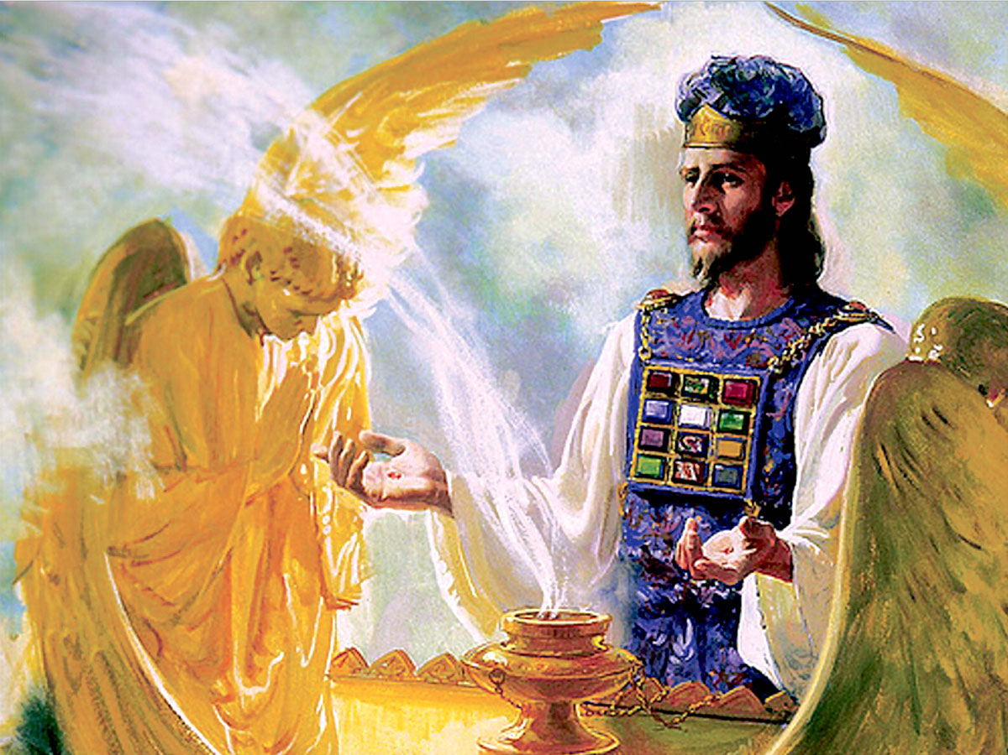
³⁵แล้วใครจะให้เราขาดจากความรักของพระคริสต์ได้? จะเป็นความทุกข์ หรือความยากลำบาก หรือการเคี่ยวเข็ญ หรือการกันดารอาหาร หรือการเปลือยกาย หรือการถูกโพยภัย หรือการถูกคมดาบหรือ?
“ความทุกข์”:ความยากลำบากภายนอก
“ความยากลำบาก”:ความอับอายภายใน
“การเคี่ยวเข็ญ”:การข่มเหงโดยศัตรู
“การกันดารอาหาร”:ขาดอุปทานในชีวิตประจำวัน
“การเปลือยกาย”:การสูญเสียการป้องกันขั้นพื้นฐาน
“การถูกโพยภัย”:อันตรายถึงชีวิต
“การถูกคมดาบ”:จู่โจมที่เนื้อ
😐😐บางทีเราไม่แน่ใจในตัวเอง และเรากลัวว่าในสภาพแวดล้อมที่อันตรายอย่างยิ่ง เราจะขายหน้าพระเจ้าผู้ทรงช่วยเราให้อับอาย แต่เราลืมไปว่าผู้รับผิดชอบไม่ใช่เรา แต่เป็นพระเจ้าแห่งความรอด หากพระองค์ทรงรักเรา พระองค์จะทรงรักเราจนถึงที่สุด (ยอห์น 13:1) ไม่มีสภาวการณ์ใดจะพรากเราจากความรักของพระคริสต์ได้
ยอห์น 13:1 …พระองค์ทรงรักบรรดาคนของพระองค์ที่อยู่ในโลกนี้ พระองค์ทรงรักเขาทั้งหลายจนถึงที่สุด

Slide 19
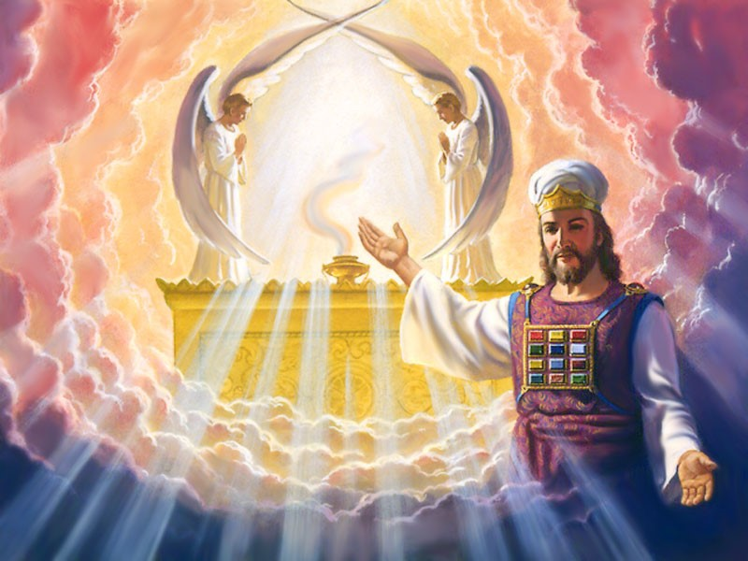
³⁶ตามที่เขียนไว้ในพระคัมภีร์ว่า
“เพราะเห็นแก่พระองค์ ข้าพระองค์จึงถูกประหารวันยังค่ำ
และนับว่าเป็นแกะสำหรับเอาไปฆ่า”
😐😐คำวิงวอนของคนในชาติคร่ำครวญและทูลขอความช่วยเหลือ
สดุดี 44:22
เพราะเห็นแก่พระองค์ ข้าพระองค์ทั้งหลายถูกฆ่าวันยังค่ำ
และถูกนับว่าเป็นแกะสำหรับเอาไปฆ่า
😐😐😐😐มีอะไรที่คล้ายคลึงกันระหว่างสถานการณ์ของเดวิดและผู้เชื่อในตอนนั้น?
ในสายตาคนเป็นทางตันไม่มีทางออก

Slide 23
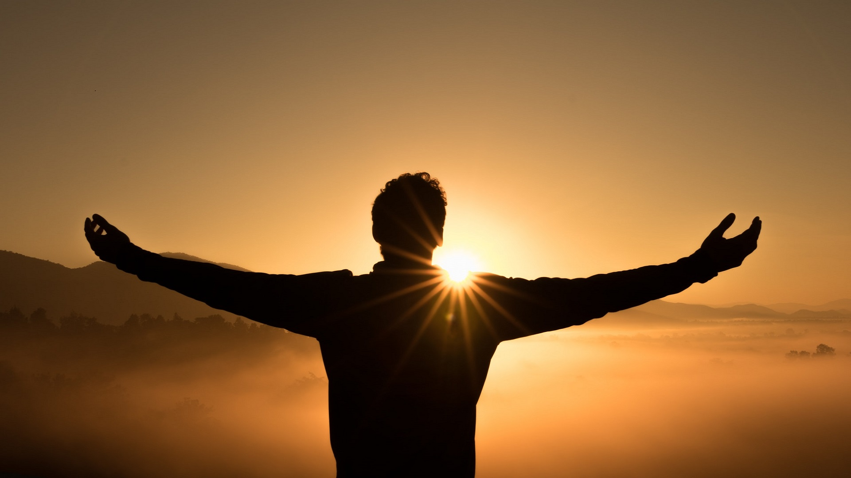
ฮีบรู 2:17-18
¹⁷เพราะเหตุนี้พระองค์จึงต้องเป็นเหมือนกับพี่น้องทุกอย่าง เพื่อจะได้เป็นมหาปุโรหิต ผู้เปี่ยมด้วยความเมตตาและความซื่อสัตย์ ในการกระทำกิจต่อพระเจ้าเพื่อลบล้างบาปของประชาชน ¹⁸เพราะพระองค์เองได้ทรงทนทุกข์และถูกทดลอง พระองค์จึงทรงสามารถช่วยผู้ที่ถูกทดลองได้
ฮีบรู 4:15
เพราะว่าเราไม่ได้มีมหาปุโรหิตที่ไม่สามารถจะเห็นใจในความอ่อนแอของเรา แต่ทรงเคยถูกทดลองใจเหมือนเราทุกอย่าง ถึงกระนั้นพระองค์ก็ยังปราศจากบาป
จากสองข้อข้างบนในหนังสือฮีบรู
คุณจะพบว่าความรักของพระเจ้าเป็นอย่างไร?
แชร์ตามความเข้าใจของตัวเอง

